Slide 1

Презентация для проекта Яндекс Лицей Выполнил: Галактионов Артём Игоревич, Колесников Станислав Евгеньевич

Slide 2
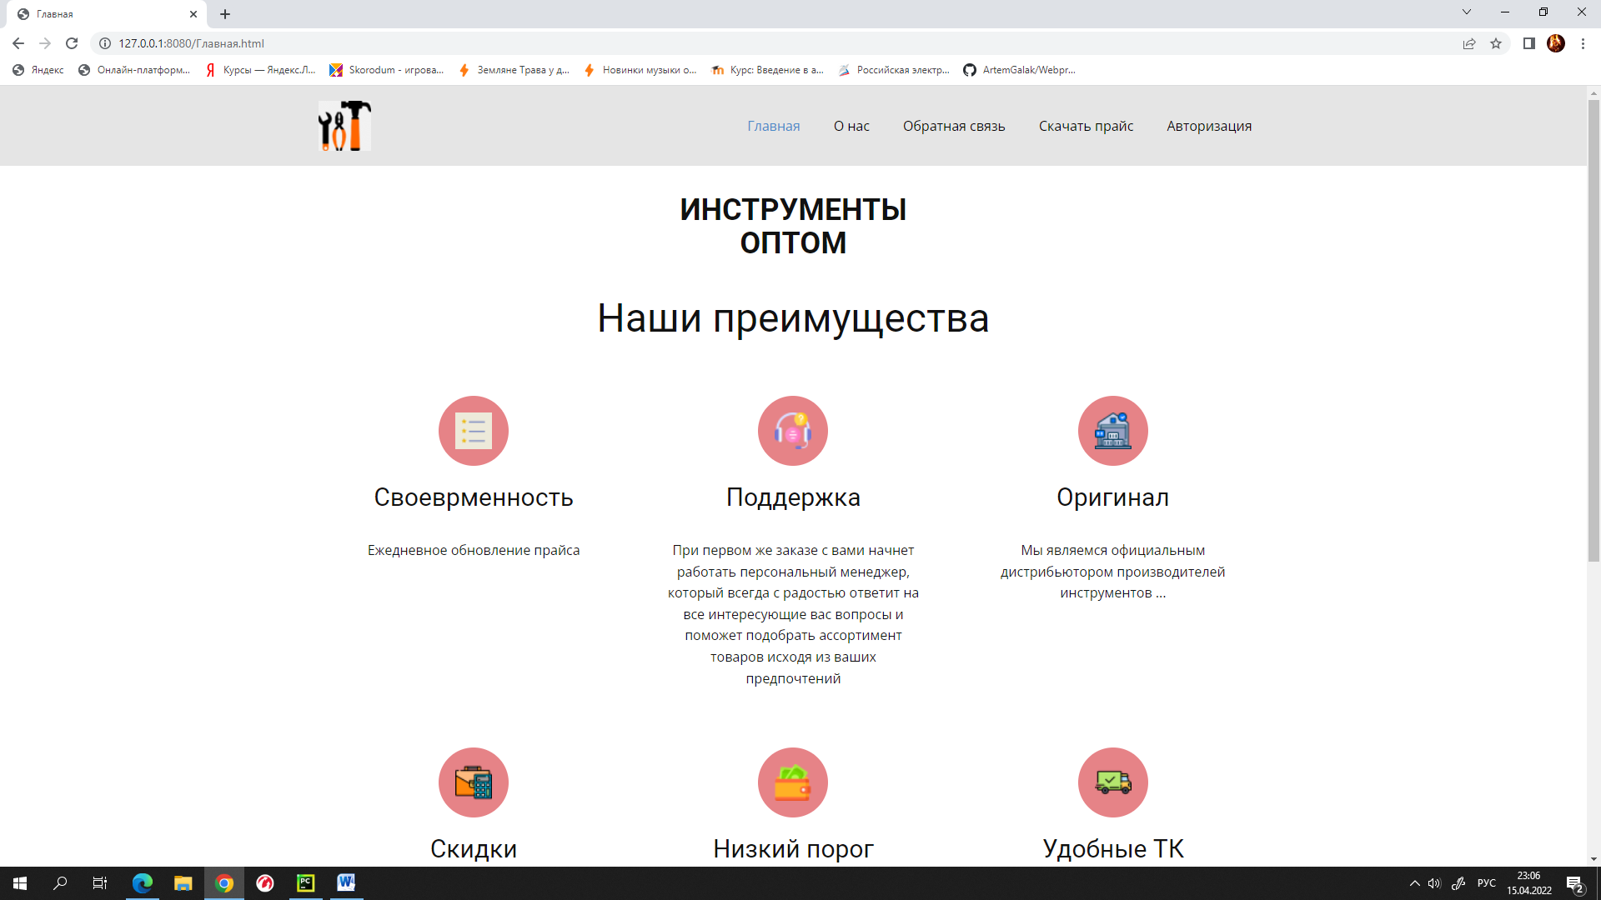
Основная страница
Основная страница представляет собой украшенную интернет страницу, где находится основная информация о магазине, адрес и кнопка оформления заказа.

Slide 3
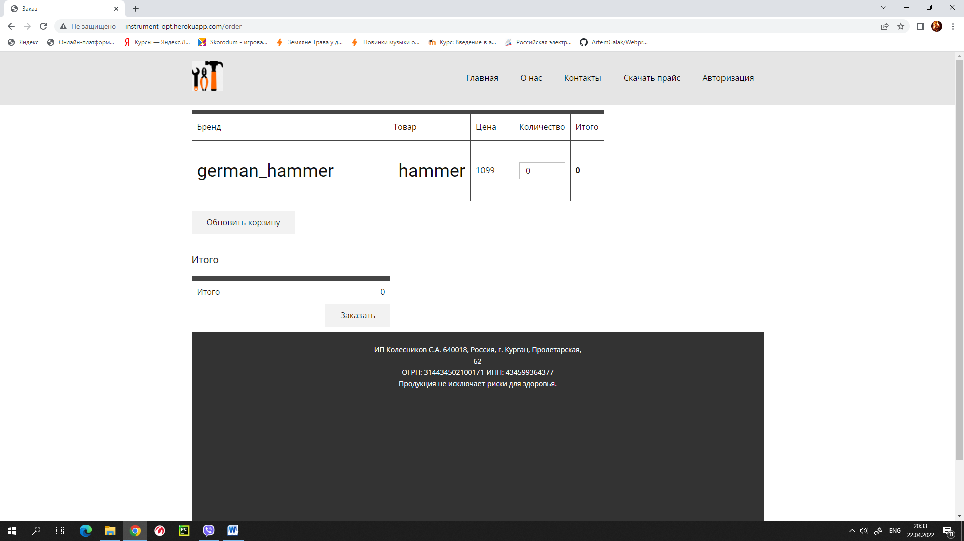
Страница товара
Данная страница необходима для представления товара. На странице можно увидеть название товара, его стоимость за штуку, бренд, а так же выбрать количество.

Slide 4
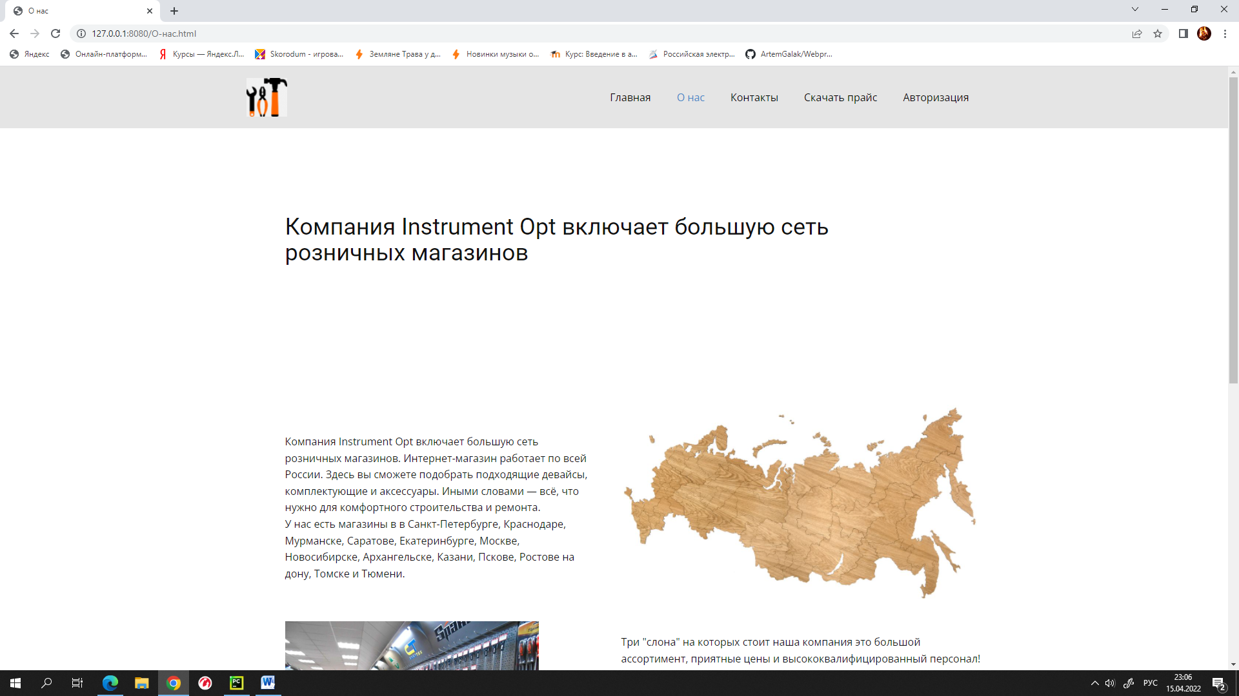
Страница «О нас»
Страница создана в информационных целях. На этой странице описаны преимущества нашего магазина, наша история, а так же рейтинги.

Slide 5
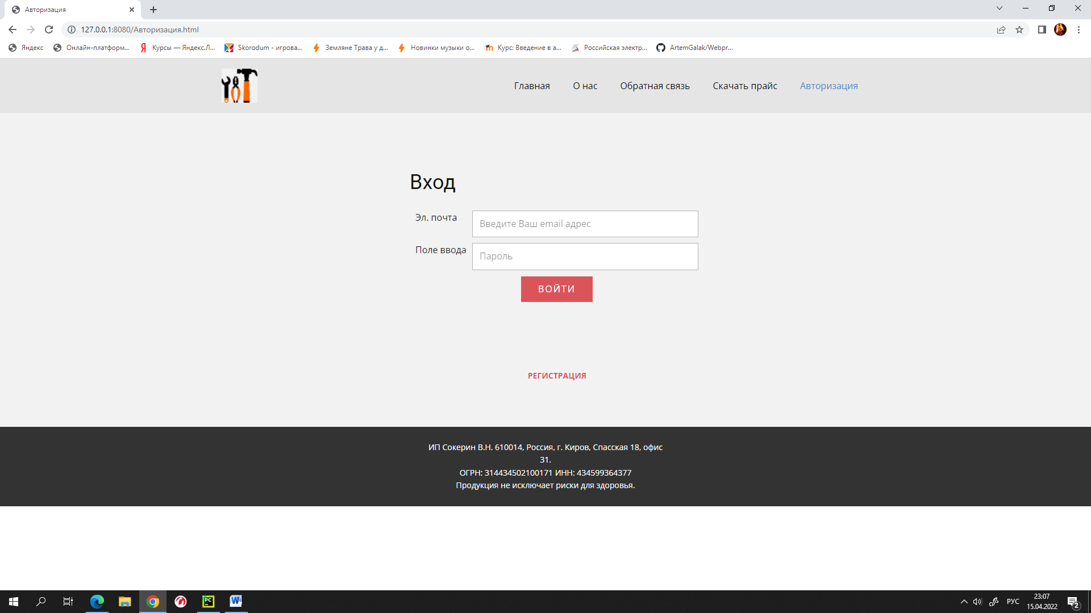
Страница «Авторизация»
На этой странице пользователь может зарегистрироваться на сайте или же войти в созданный им аккаунт.

Slide 6
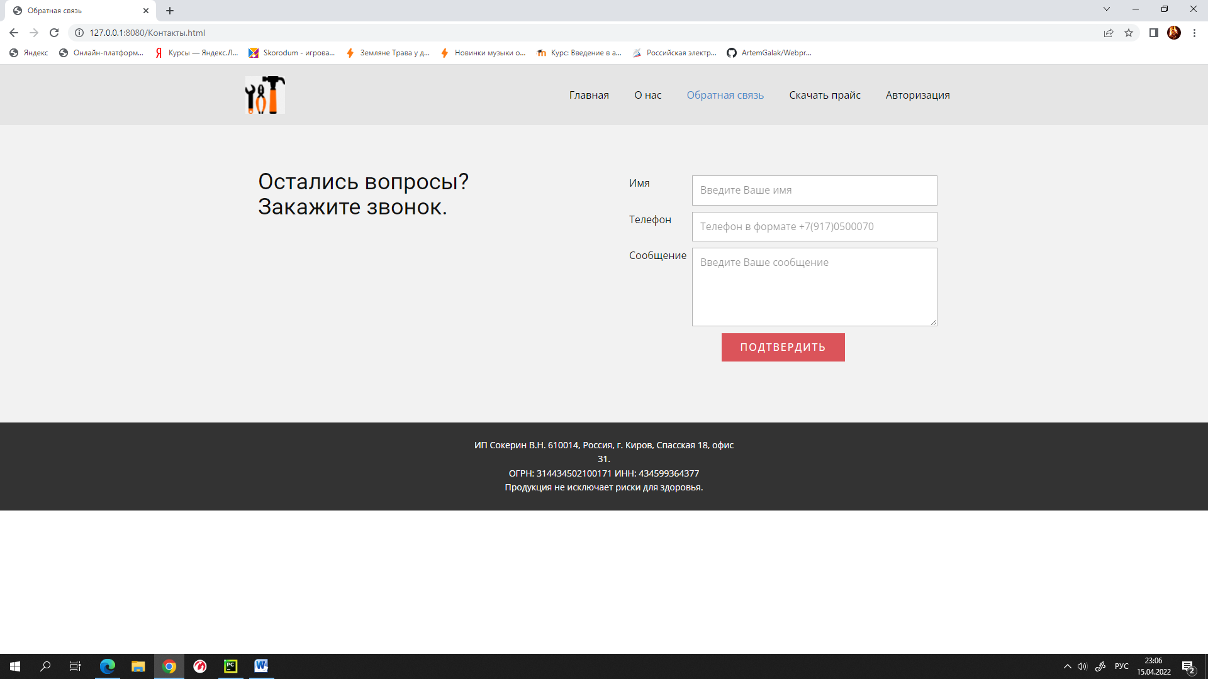
Страница «Обратная связь»
На данной странице пользователь может оставить свой отзыв, задать вопрос или заказать обратный звонок.

Slide 7
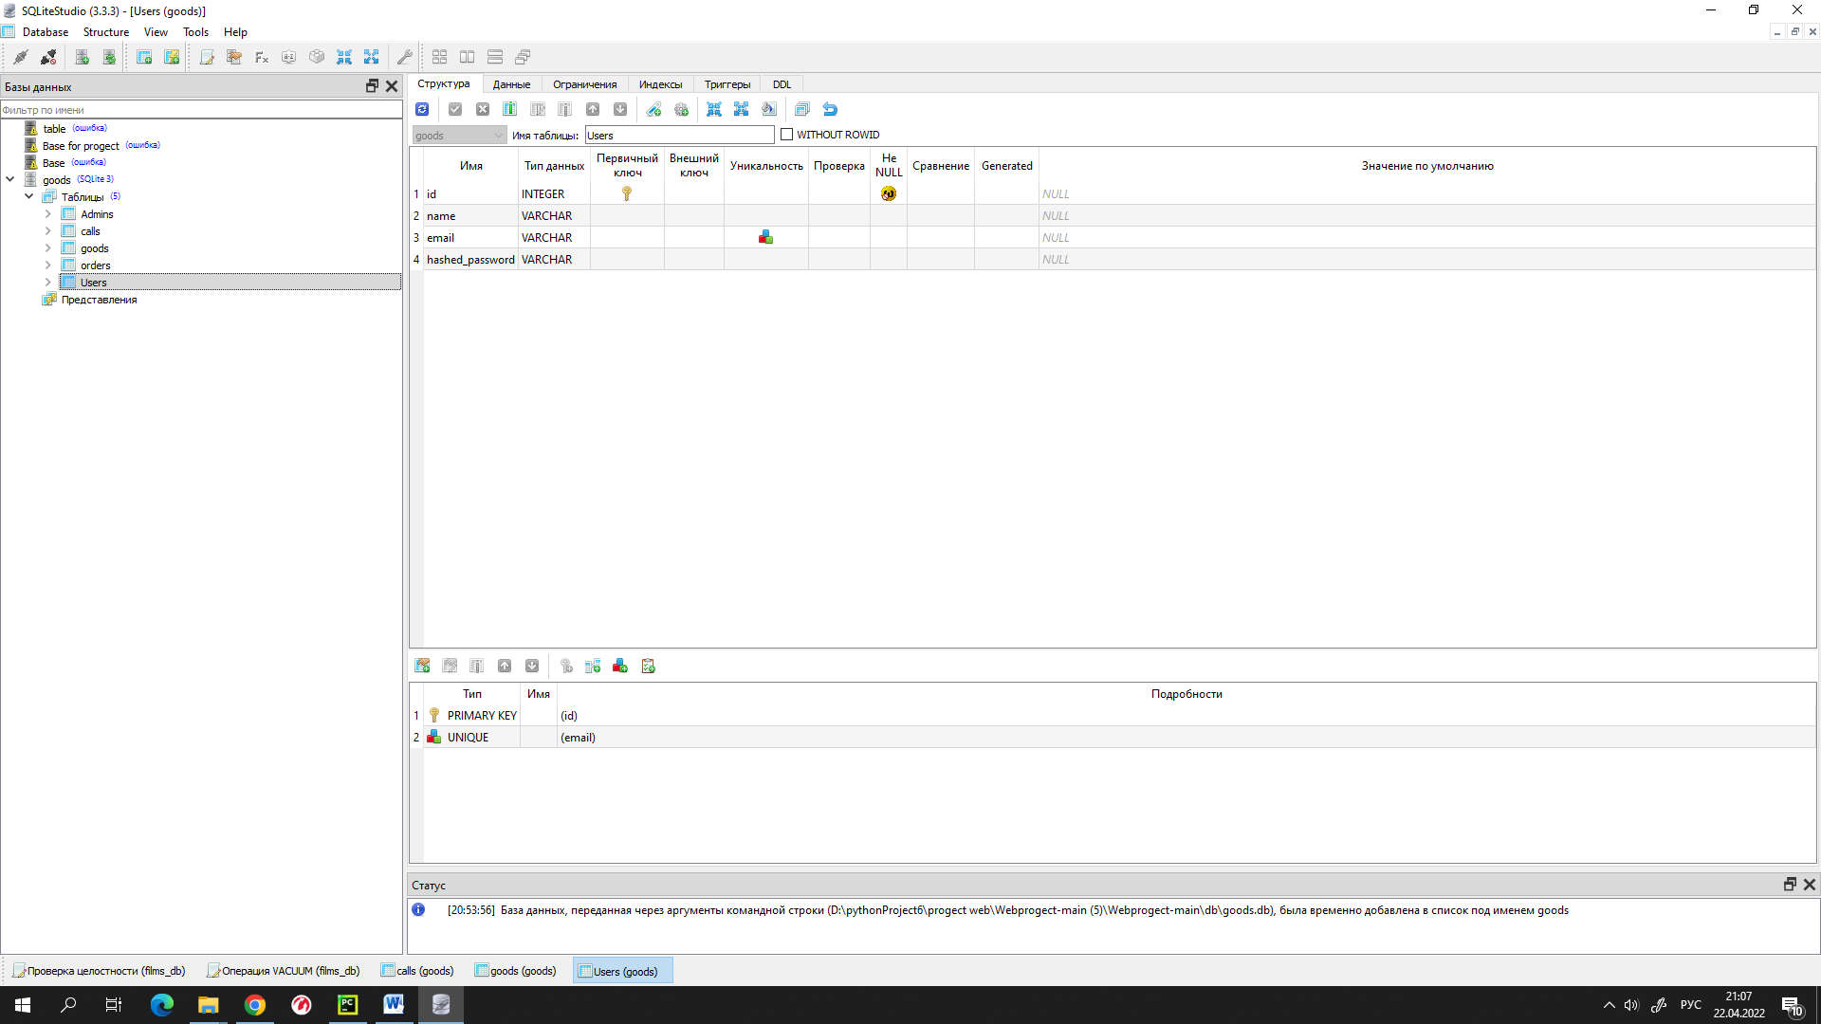
Таблица пользователей
Users – таблица для записи пользователей. В ней записываются логин, почта, а так же пароль, который пользователь вводит при регистрации.

Slide 8
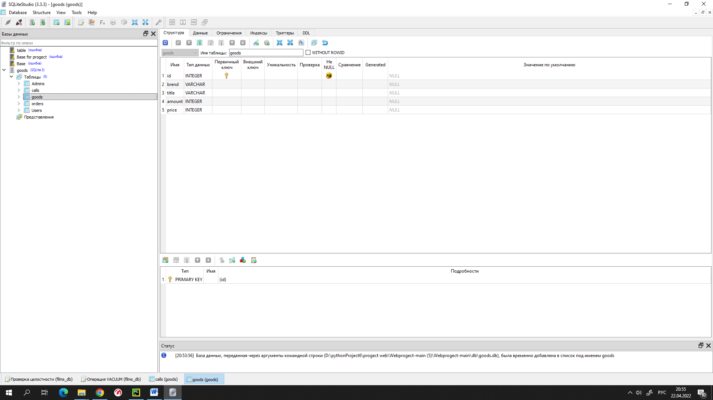
Таблица товаров
Goods – таблица созданная для записи товаров на продажу. Она может изменятся администратором.

Slide 9
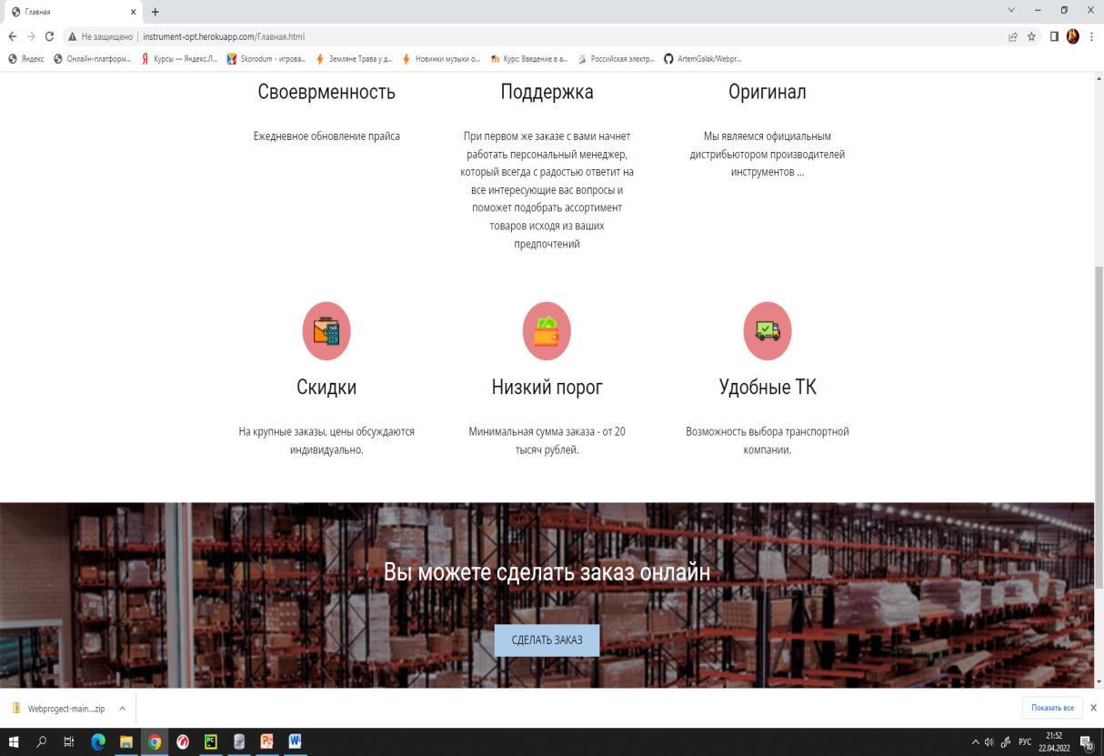
Заключение
В заключение хочется отметить, что сайт магазина готов к использованию. В нем реализованы все основные функции интернет-магазина.

